Slide 1
OrganisationMaintenance
Trần Minh Hiển
04/09/2015

Slide 2
Nội dung Department Maintenance
Tổng quan về chức năng
Lược đồ CSDL
Lược đồ lớp
Sequence Diagram
Demo
Q&A

Slide 3
Tổng quan về chức năng
List Organisation
Add Organisation
Amend Organisation
Mark In-active Organisation

Slide 4
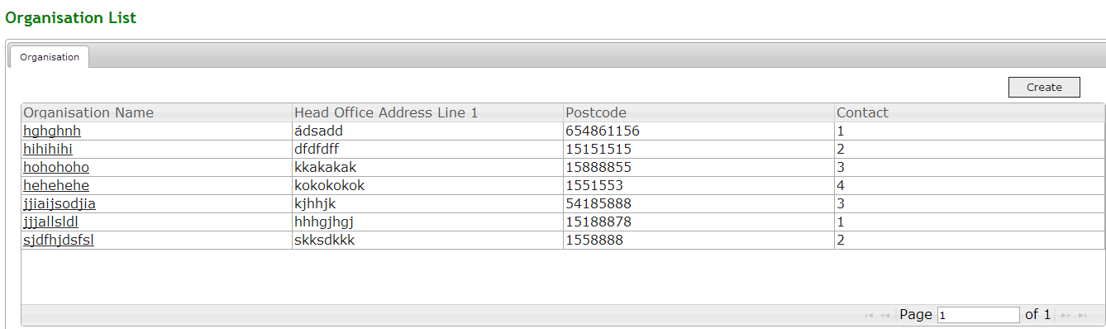
Tổng quan về chức năng
List Organisation

Slide 5
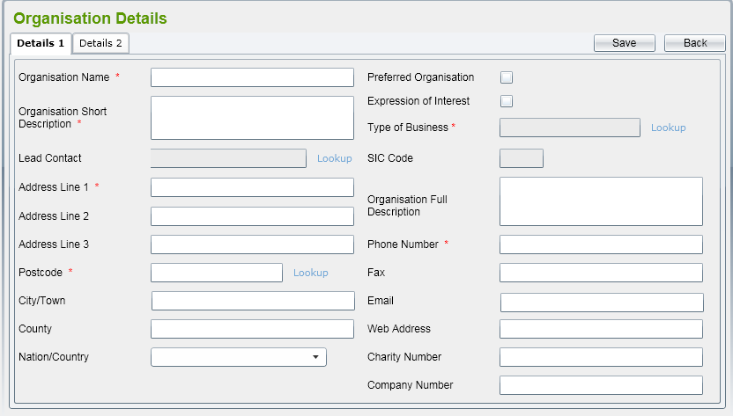
Tổng quan về chức năng
Add Organisation

Slide 6
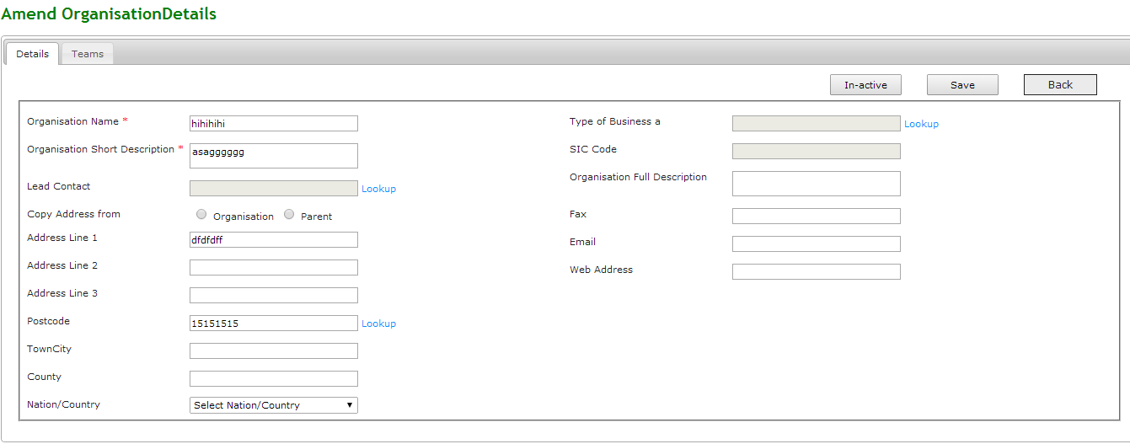
Tổng quan về chức năng
Amend Departments

Slide 7
Tổng quan về chức năng
Mark In-active Organisation

Slide 8
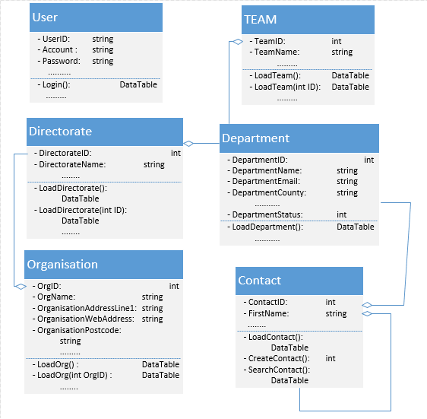
Lược Đồ CSDL

Slide 9
Lược Đồ Lớp

Slide 10
Sequence Diagram

Slide 11
DEMO

Slide 12
Q & A

